Slide 1

模拟集成电路分析与设计
主讲人：乐应波
邮箱：yingboyue@shiep.edu.cn
办公室：电信楼B418

Slide 2
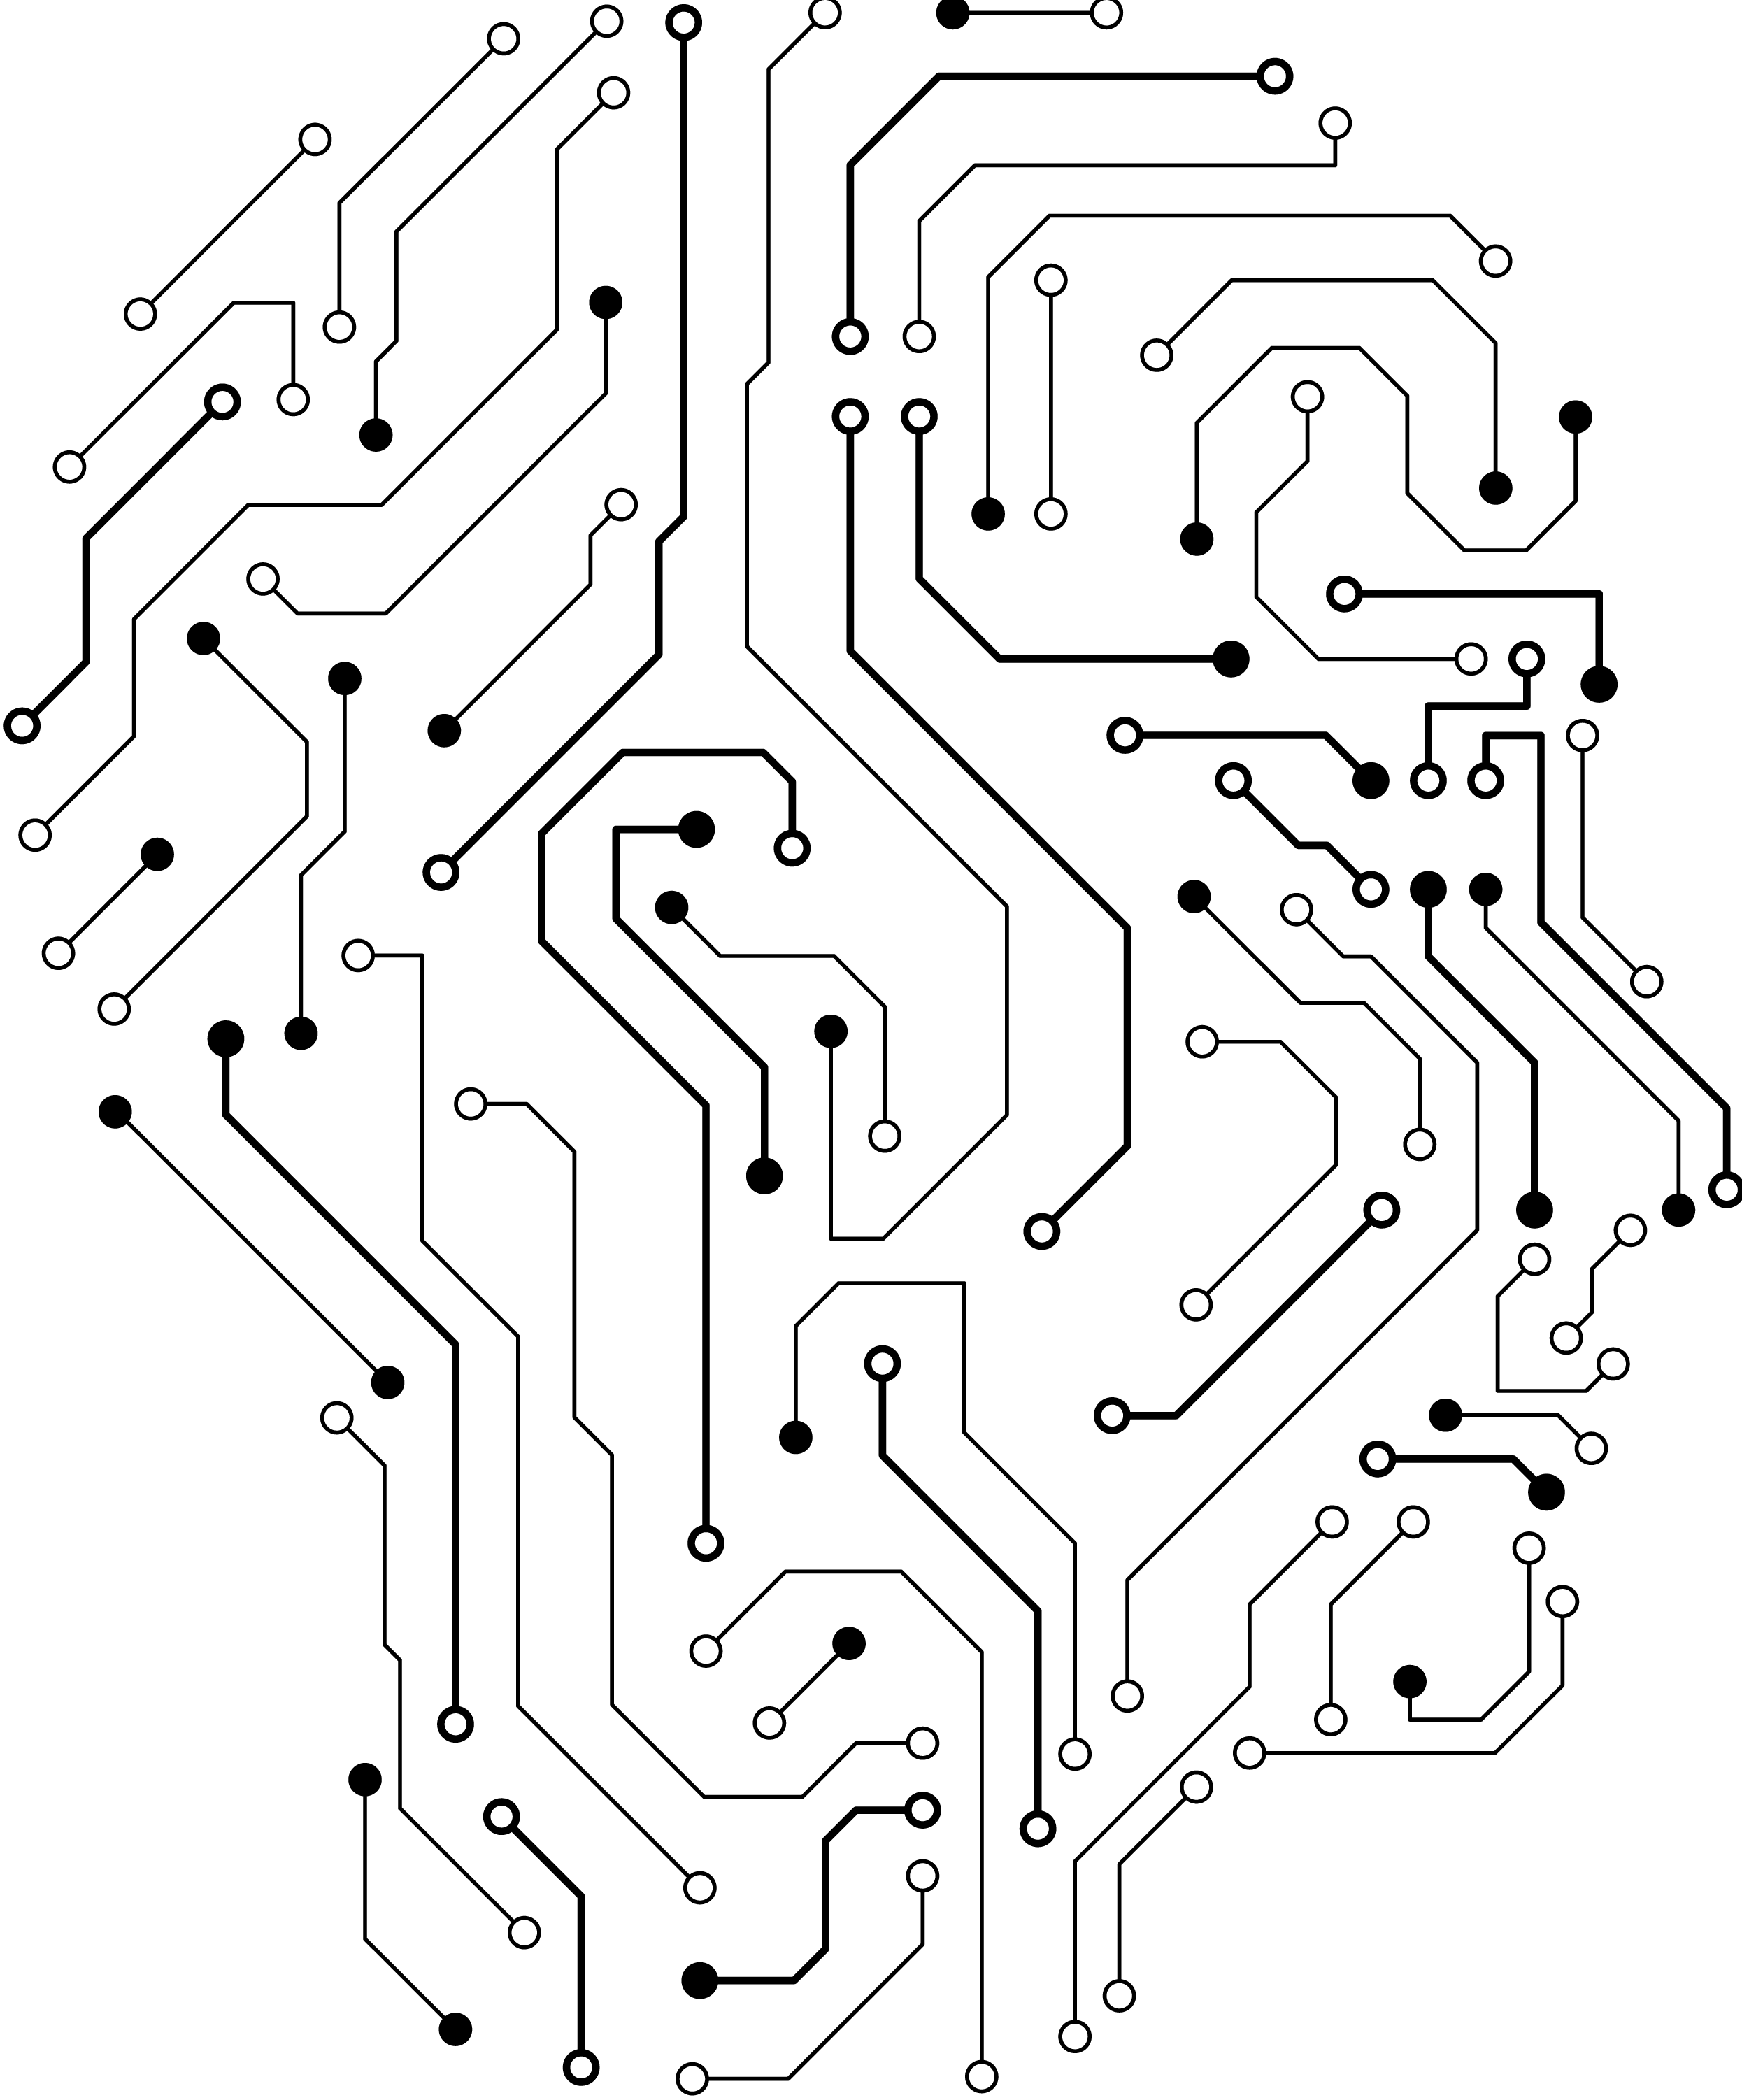
目录
CONTENT
1
绪论
2
MOS器件物理和器件模型
3
单极放大器
4
差动放大器
5
无源与有源电流镜
6
放大器的频率特性
7
噪声
8
运算放大器简介
9
版图与封装

Slide 3
第七章 噪声
噪声的统计特性
噪声类型
电路中的噪声表示
单级放大器中的噪声
差动对中的噪声
噪声带宽
噪声是我们不期望的一种信号，它限制了系统能够正确处理最小信号电平，而且噪声与系统的功耗、速度、线性度之间是互相制约的，如今的模拟电路设计者必须要考虑到噪声的影响。
本章我们将介绍噪声时域和频域特性、噪声的类型、噪声在电路中的表示方法以及噪声对各种电路的具体影响。

Slide 4
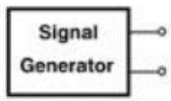
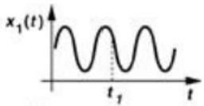
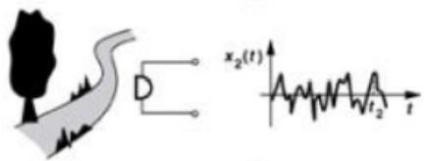

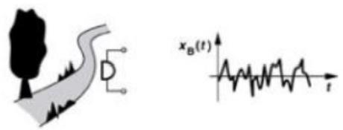
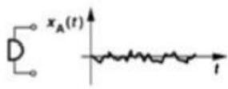
噪声的统计特性
噪声是一个随机的过程，噪声的值在任何时刻都无法被预 测，这就给我们理解和分析噪声的性质带来了一定的困难。 如(b)中表现出了噪声在时域的不可预测性。
然而噪声的平均功率是可以被预测的，比如下图中麦克风离水流的远近不同，就会获得幅值不等的噪声信号。后者显示出了更大的振幅和更高的功率，这些是可以预测的。

Slide 5
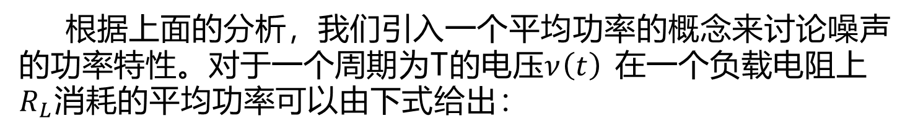
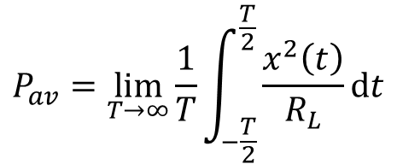
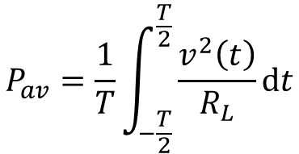
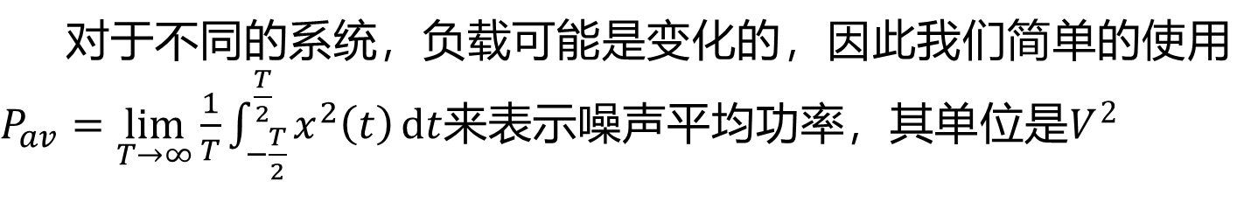
噪声的统计特性
根据上面的分析，我们引入一个平均功率的概念来讨论噪声的功率特性。对于一个周期为T的电压$ν\left(t\right)$ 在一个负载电阻上$R_{L}$消耗的平均功率可以由下式给出：
$$P_{av}=\frac{1}{T}\int_{−\frac{T}{2}}^{\frac{T}{2}}{\frac{v^{2}\left(t\right)}{R_{L}}ⅆt}$$
同样，对于一个噪声信号，可以认为其周期为无穷大，我们可以得到其平均功率
$$P_{av}=\lim_{T→∞}{\frac{1}{T}\int_{−\frac{T}{2}}^{\frac{T}{2}}{\frac{x^{2}\left(t\right)}{R_{L}}ⅆt}}$$
对于不同的系统，负载可能是变化的，因此我们简单的使用$P_{av}=\lim_{T→∞}{\frac{1}{T}\int_{−\frac{T}{2}}^{\frac{T}{2}}{x^{2}\left(t\right)ⅆt}}$来表示噪声平均功率，其单位是$V^{2}$

Slide 6
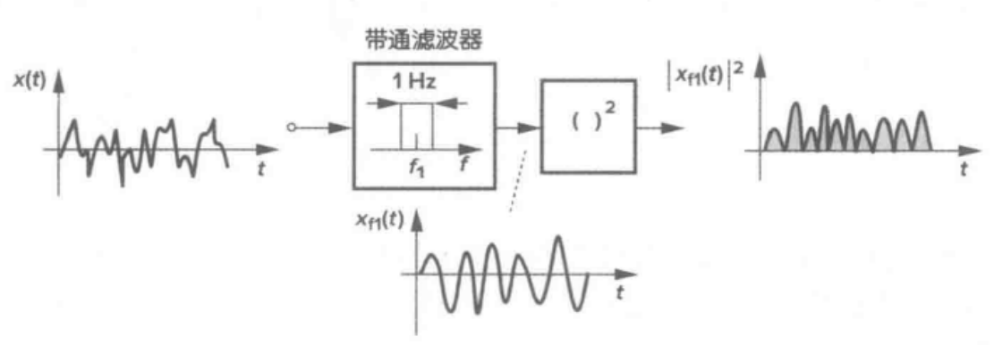
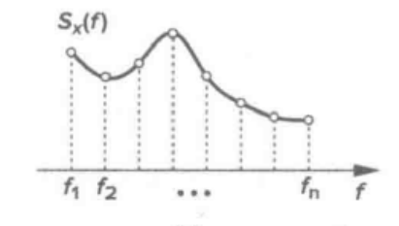
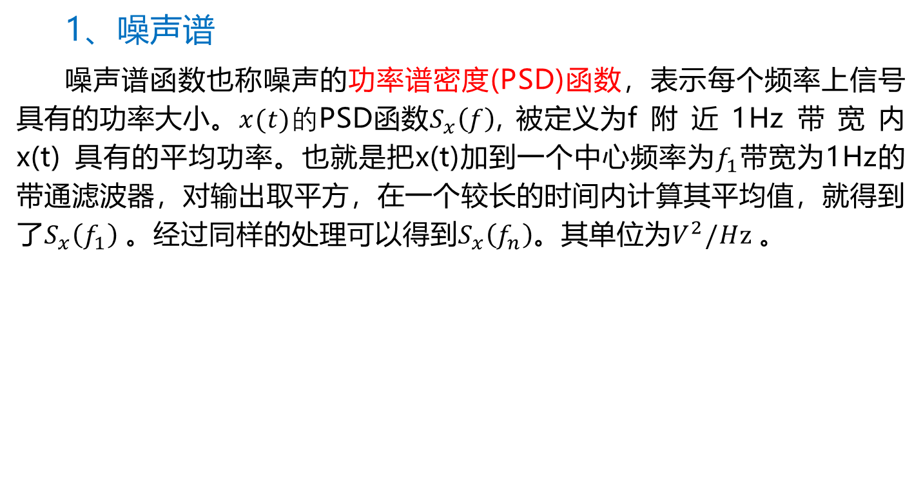
噪声的统计特性
1、噪声谱
噪声谱函数也称噪声的功率谱密度(PSD)函数，表示每个频率上信号具有的功率大小。$x(t)的$PSD函数$S_{x}\left(f\right)$, 被定义为f 附 近 1Hz 带 宽 内x(t) 具有的平均功率。也就是把x(t)加到一个中心频率为$f_{1}$带宽为1Hz的带通滤波器，对输出取平方，在一个较长的时间内计算其平均值，就得到了$S_{x}\left(f_{1}\right)$。经过同样的处理可以得到$S_{x}\left(f_{n}\right)$。其单位为$V^{2}/Hz$。

Slide 7
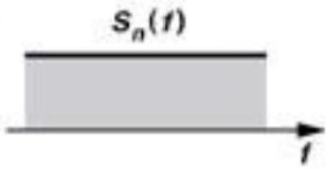
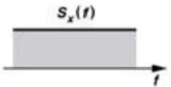
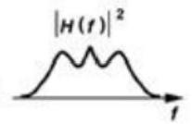
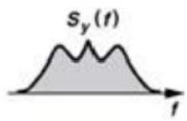
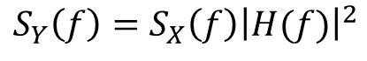
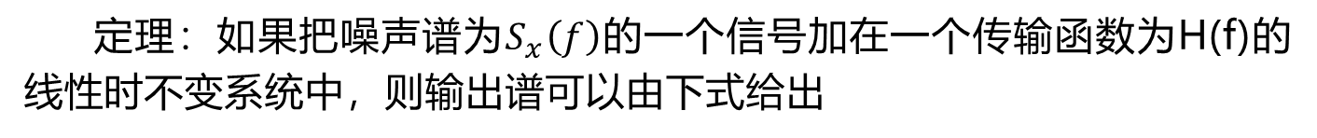

噪声的统计特性
1、噪声谱
白噪声的功率谱密度在整个频率范围内的取值相同。理想的白噪声具有的总功率为无穷大，但这是不存在的。通常，对于任何一种噪声谱只要在所关心的频带内是平坦的，我们也称之为白噪声。
定理：如果把噪声谱为$S_{x}\left(f\right)$的一个信号加在一个传输函数为H(f)的线性时不变系统中，则输出谱可以由下式给出
$$S_{Y}\left(f\right)=S_{X}\left(f\right){\left|H(f)\right|}^{2}$$
$$×$$
白噪声被传输函数整形

Slide 8
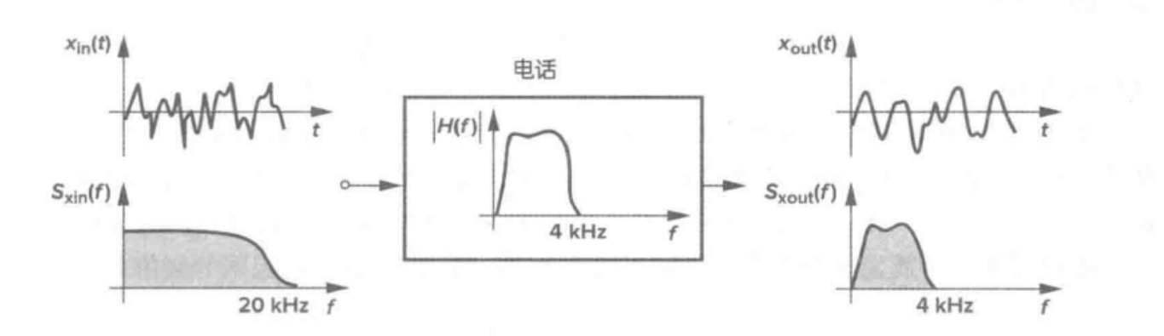
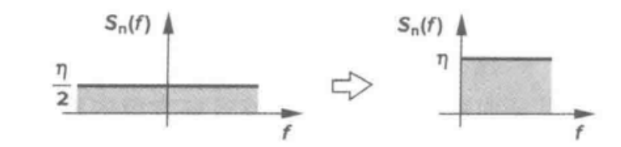
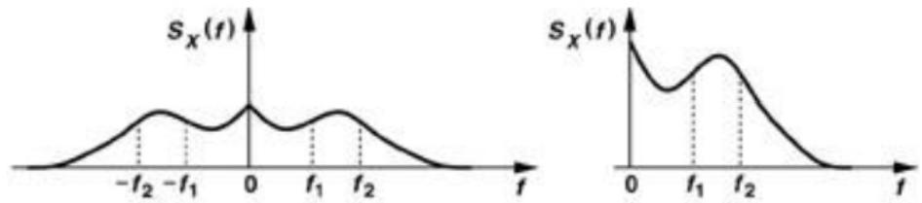
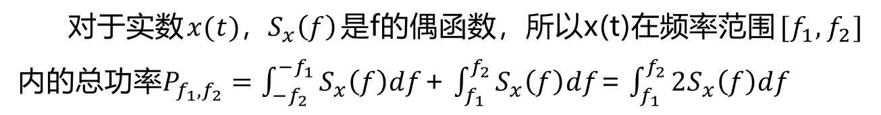
噪声的统计特性
1、噪声谱
被电话整形的语音信号及功率谱。高频成分被过滤掉了。
对于实数$x(t)$, $S_{x}\left(f\right)$是f的偶函数，所以x(t)在频率范围$[f_{1},f_{2}]$内的总功率$P_{f_{1},f_{2}}=\int_{−f_{2}}^{−f_{1}}{S_{x}\left(f\right)df}$+ $\int_{f_{1}}^{f_{2}}{S_{x}\left(f\right)df}$= $\int_{f_{1}}^{f_{2}}{{2S}_{x}\left(f\right)df}$

Slide 9
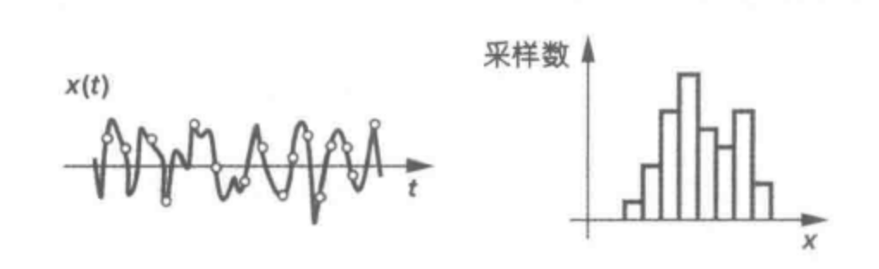
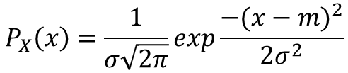
噪声的统计特性
2、幅值分布
噪声幅值的分布称为概率密度函数（PDF）
中心极限定理：具有任意PDF的许多不相关随机过程相加，和的PDF接近高斯分布。
$$P_{X}\left(x\right)=\frac{1}{σ\sqrt{2π}}exp\frac{−{(x−m)}^{2}}{2σ^{2}}$$

Slide 10
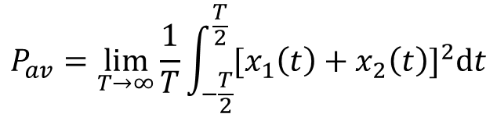

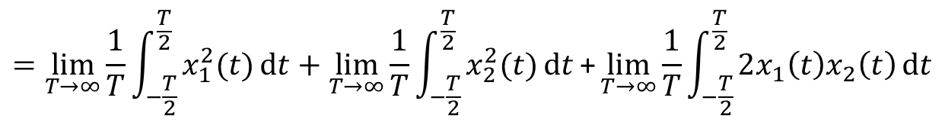
噪声的统计特性
3、相关噪声源和非相关噪声源
在电路分析中，通常把几个噪声源的影响相加来获得总噪声。
$$P_{av}=\lim_{T→∞}{\frac{1}{T}\int_{−\frac{T}{2}}^{\frac{T}{2}}{{[x_{1}\left(t\right)+x_{2}\left(t\right)]}^{2}ⅆt}}$$
$$=\lim_{T→∞}{\frac{1}{T}\int_{−\frac{T}{2}}^{\frac{T}{2}}{x_{1}^{2}(t)ⅆt}}+\lim_{T→∞}{\frac{1}{T}\int_{−\frac{T}{2}}^{\frac{T}{2}}{x_{2}^{2}(t)ⅆt}}\text{+}\lim_{T→∞}{\frac{1}{T}\int_{−\frac{T}{2}}^{\frac{T}{2}}{2x_{1}\left(t\right)x_{2}\left(t\right)ⅆt}}$$
$$=P_{av1}+P_{av2}\text{+}\lim_{T→∞}{\frac{1}{T}\int_{−\frac{T}{2}}^{\frac{T}{2}}{2x_{1}\left(t\right)x_{2}\left(t\right)ⅆt}}$$
大多数噪声源是非相关的
$$P_{av}=P_{av1}+P_{av2}$$

Slide 11
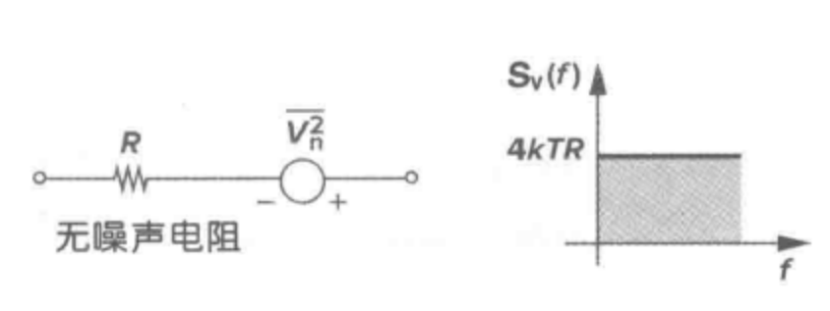
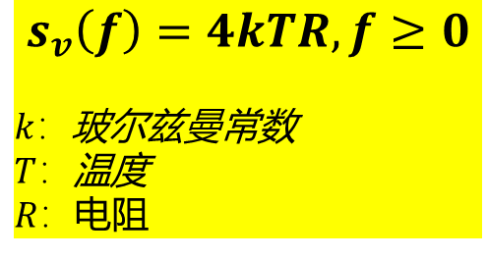
噪声类型
集成电路在处理模拟信号时一般会受到器件电子噪声和环境噪声两种噪声的影响。后者主要是由于电源、地线及衬底耦合的干扰而产生的噪声。
1、 热噪声
电阻热噪声：导体内电子随机运动产生的总电流为零，但是会引起导体两端电压的波动。其热噪声谱与绝对温度成正比。电阻R上的热噪声可以用一个串联的电压源来模拟。
$$s_{v}\left(f\right)=4kTR,f≥0$$
$k：$玻尔兹曼常数
$T：$温度
$R：$电阻

Slide 12
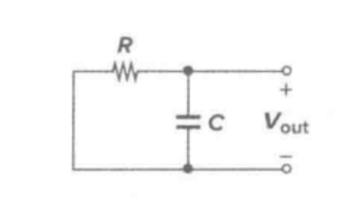
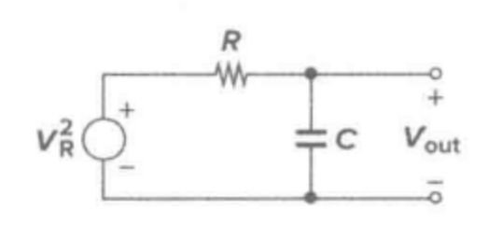
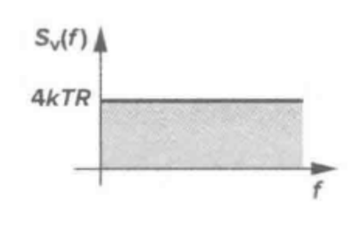
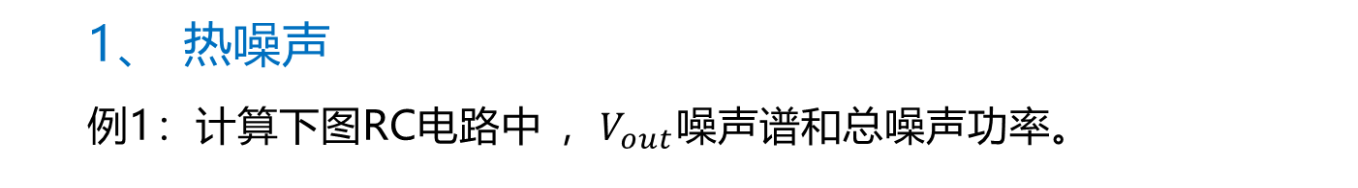


噪声类型
1、 热噪声
例1：计算下图RC电路中 ，$V_{out}$噪声谱和总噪声功率。
$$S_{R}\left(f\right)=4kTR$$
$$S_{out}\left(f\right)=S_{R}\left(f\right){\left|H(f)\right|}^{2}$$

Slide 13


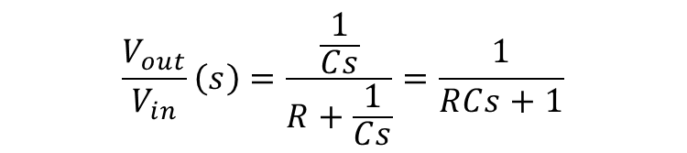
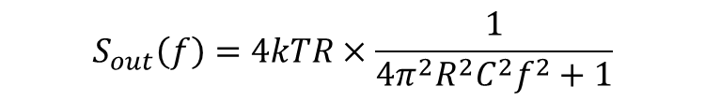

噪声类型
1、 热噪声
例1：计算下图RC电路中 ，$V_{out}$噪声谱和总噪声功率。
$$S_{R}\left(f\right)=4kTR$$
$$S_{out}\left(f\right)=S_{R}\left(f\right){\left|H(f)\right|}^{2}$$
$$\frac{V_{out}}{V_{in}}\left(s\right)=\frac{\frac{1}{Cs}}{R+\frac{1}{Cs}}=\frac{1}{RCs+1}$$
$$H\left(f\right)=\frac{1}{j2πRCf+1}$$
$$S_{out}\left(f\right)=4kTR×\frac{1}{4π^{2}R^{2}C^{2}f^{2}+1}$$

Slide 14
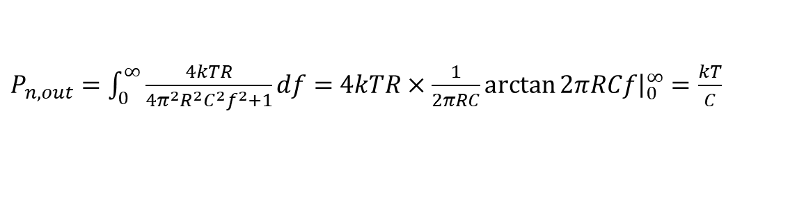
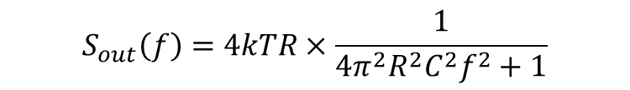
噪声类型
1、 热噪声
例1：计算下图RC电路中 ，$V_{out}$噪声谱和总噪声功率。
$$S_{out}\left(f\right)=4kTR×\frac{1}{4π^{2}R^{2}C^{2}f^{2}+1}$$
$P_{n,out}=\int_{0}^{∞}{\frac{4kTR}{4π^{2}R^{2}C^{2}f^{2}+1}df}=$ $4kTR×\frac{1}{2πRC}{\left.\arctan{2πRCf}\right|}_{0}^{∞}=\frac{kT}{C}$

Slide 15
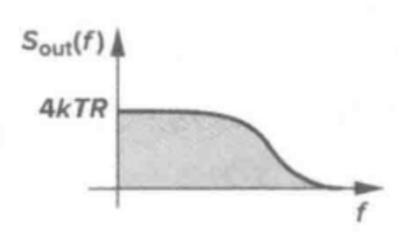
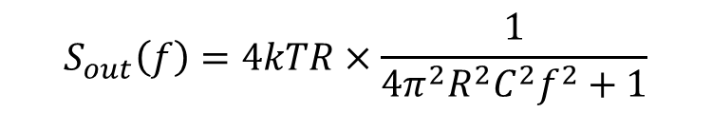
噪声类型
1、 热噪声
例1：计算下图RC电路中 ，$V_{out}$噪声谱和总噪声功率。
$$S_{out}\left(f\right)=4kTR×\frac{1}{4π^{2}R^{2}C^{2}f^{2}+1}$$
$P_{n,out}=\int_{0}^{∞}{\frac{4kTR}{4π^{2}R^{2}C^{2}f^{2}+1}df}=$ $4kTR×\frac{1}{2πRC}{\left.\arctan{2πRCf}\right|}_{0}^{∞}=\frac{kT}{C}$

Slide 16
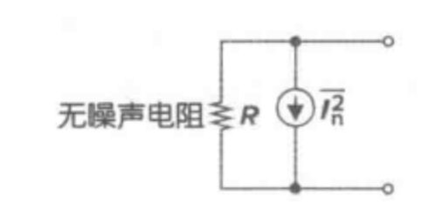
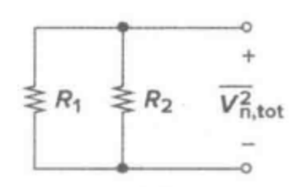
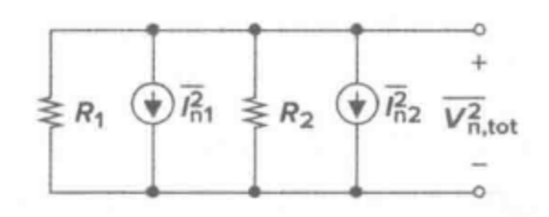
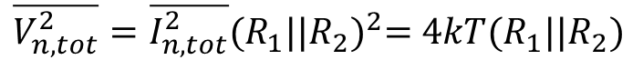
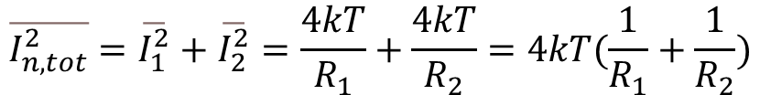
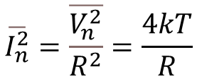
噪声类型
1、 热噪声
电阻的热噪声也可以用并联的电流源模型表示
例2：求图中两个并联电阻的等效噪声电压。
$$\overline{I_{n}^{2}}=\overline{\frac{V_{n}^{2}}{R^{2}}}=\frac{4kT}{R}$$
$$\overline{I_{n,tot}^{2}}=\overline{I_{1}^{2}}+\overline{I_{2}^{2}}=\frac{4kT}{R_{1}}+\frac{4kT}{R_{2}}=4kT(\frac{1}{R_{1}}+\frac{1}{R_{2}})$$
$$\overline{V_{n,tot}^{2}}=\overline{I_{n,tot}^{2}}{(R_{1}||R_{2})}^{2}=4kT(R_{1}||R_{2})$$

Slide 17
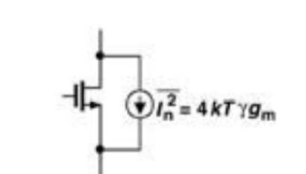
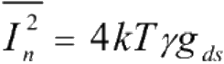
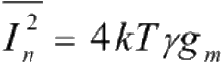

噪声类型
1、 热噪声
MOS晶体管热噪声：晶体管的热噪声主要是沟道电阻产生噪声。其谱密度为：
其中$g_{ds}$是$V_{DS}$=0 时的漏源电导，数值等于深线性区电阻的倒数也就是等于饱和区的$g_{m}$。 所以谱密度又可以写成：
对于长沟道器件认为γ=2/3 。深亚微米工艺下其值更大，0.25微米工艺下为2.5。该系数也是随漏源电压变化的。

Slide 18
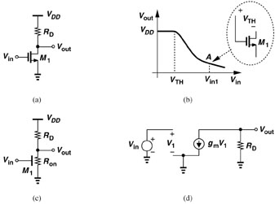
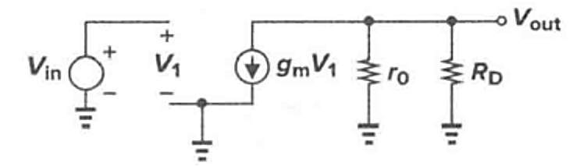




噪声类型
1、 热噪声
例3：求单个MOS 管能产生的最大热噪声电压。
$$r_{O}=\frac{∂V_{DS}}{∂I_{D}}=\frac{1}{\frac{μ_{n}C_{ox}}{2}\frac{W}{L}{\left(V_{GS}−V_{TH}\right)}^{2}(1+λV_{DS})}$$
$$\overline{V_{n}^{2}}=\overline{I_{n}^{2}}r_{o}^{2}=4kTγg_{m}r_{o}^{2}$$

Slide 19


噪声类型
2、 闪烁噪声
硅晶体和氧化层界面处存在悬空键，就如一个一个的能量陷阱，当载流子流过的时候就有可能被随机的俘获，随后又被释放，从而在漏电流中形成噪声。
闪烁噪声可以用一个与栅极串联的电压源来模拟：
K为工艺中的闪烁噪声系数；噪声谱密度与f成反比。
$$\overline{V_{n}^{2}}=\frac{K}{C_{ox}WL}\frac{1}{f}$$

Slide 20




噪声类型
2、 闪烁噪声
例4：从1kHz 到1MHz 的频带内，计算NMOS电流源的漏电流热噪
声和1/f 噪声。
热噪声：
$$\overline{I_{n,tot}^{2}}$$
1/f 噪声：
$$\overline{V_{n}^{2}}=\frac{K}{C_{ox}WL}\frac{1}{f}$$
$$\overline{I_{n}^{2}}=\frac{Kg_{m}^{2}}{C_{ox}WL}\int_{1kHz}^{1MHz}{\frac{1}{f}df}$$
$$=\frac{Kg_{m}^{2}}{C_{ox}WL}{\ln{f}|}_{1kHz}^{1MHz}=\frac{6.91Kg_{m}^{2}}{C_{ox}WL}$$

Slide 21



噪声类型
3、 转角频率
热噪声谱和1/f噪声谱的交点频率，称为转角频率fc。

Slide 22

电路中的噪声表示
1、 输出噪声
将输入信号屏蔽，计算各种噪声源在输出端产生的总噪声。在实际的实验和仿真时也采取这样的方法计算噪声。由于大多噪声具有不相关的特性，可以简单的将输出噪声功率叠加得到总噪声，也可进一步得出输出噪声均方根电压。

Slide 23


电路中的噪声表示
1、 输出噪声
例5：计算共源级电路的总输出噪声电压

Slide 24


电路中的噪声表示
2、 输入参考噪声
如果将输出连接另外一个无噪声放大器，电路噪声被放大了，但同时有用的信号也会被放大，因此信噪比(SNR)不变。
为了比较不同电路中噪声对信号的影响程度，规定电路的输入参考噪声电压为输出总噪声电压除以增益。

Slide 25

电路中的噪声表示
2、 输入参考噪声
例6：计算共源级电路的输入参考噪声电压

Slide 26


电路中的噪声表示
2、 输入参考噪声
用输入参考噪声电压必须确保其有效性。

Slide 27


电路中的噪声表示
2、 输入参考噪声
用一个串联电压源和一个并联电流源一起模拟输入参考噪声电压。

Slide 28


电路中的噪声表示
2、 输入参考噪声
例7：计算电路的输入参考噪声电压及电流。忽略1/f噪声。
输入参考噪声电压
$\overline{V_{n,out}^{2}}=(4kTγg_{m}+\frac{4kT}{R_{D}})R_{D}^{2}$
$$\overline{V_{n,in}^{2}}=4kT\frac{γ}{g_{m}}+\frac{4kT}{g_{m}^{2}R_{D}}$$

Slide 29




电路中的噪声表示
2、 输入参考噪声
例7：计算电路的输入参考噪声电压及电流。忽略1/f噪声。
输入参考噪声电压
$\overline{V_{n,out}^{2}}=(4kTγg_{m}+\frac{4kT}{R_{D}})R_{D}^{2}$
$$\overline{V_{n,in}^{2}}=4kT\frac{γ}{g_{m}}+\frac{4kT}{g_{m}^{2}R_{D}}$$
$$\overline{V_{n,out}^{2}}=\overline{I_{n,in}^{2}}{(\frac{1}{C_{in}ω})}^{2}g_{m}^{2}R_{D}^{2}$$
$$\overline{I_{n,in}^{2}}={(C_{in}ω)}^{2}\frac{4kT}{g_{m}^{2}}(γg_{m}+\frac{1}{R_{D}})$$

Slide 30



电路中的噪声表示
2、 输入参考噪声
同时使用电流源和电压源作为输入噪声参考是不是把噪声计算了两次?
$$V_{n,X}=V_{n,in}=4kT\frac{γ}{g_{m}}+\frac{4kT}{g_{m}^{2}R_{D}}$$

Slide 31



单级放大器中的噪声
1、 辅助定理
低频情况下，任意的噪声漏源电流, 都可以转化成和栅串联的电压

Slide 32


单级放大器中的噪声
2、 共源级
共源级的输入参考噪声电压
其中等效热噪声，是在器件沟道和负载中产生的，被等效到了栅端
根据上面的式子为了减少输入参考噪声，我们可以增大跨导和器件尺寸。而对于电流源，为了减少器件电流热噪声跨导则应该尽可能小。

Slide 33



单级放大器中的噪声
2、 共源级

Slide 34

单级放大器中的噪声
3、 共栅级
热噪声

Slide 35



单级放大器中的噪声
3、 共栅级
热噪声

Slide 36



单级放大器中的噪声
3、 共栅级
热噪声
$$\overline{I_{n,in}^{2}}R_{D}^{2}=4kTR_{D}$$
$$\overline{I_{n,in}^{2}}=\frac{4kT}{R_{D}}$$

Slide 37





单级放大器中的噪声
3、 共栅级
闪烁噪声

Slide 38


答辩
答辩时间
答辩互评
LTspice Information Center | Analog Devices

